Slide 1







REDE E COMUNICAÇÃO DE DADOS
Rede IoT para o
Campus de Faro
Proposta de infraestrutura de rede para uma gestão inteligente do campus
Henrique Carvalho
Samuel Longo
Elmer Moreso
Matheus Borges
20250852
20251469
20250922
20250417
Notes:
Boa tarde. Vamos apresentar a proposta de rede para o campus de uma empresa em Faro, baseada em equipamento IoT.

Slide 2



INTRODUÇÃO
Gerir o campus com IoT
Empresa em Faro, sul de Portugal
Ambiente
Custos
Bem-estar
Contribuir de forma positiva para o meio ambiente
Reduzir os custos de gestão do campus
Aumentar a qualidade de vida nas instalações
Rede IoT para o Campus de Faro
02 / 14
Notes:
O projeto assenta no uso intensivo de equipamento IoT para gerir o campus: menos impacto ambiental, menos custos e mais qualidade de vida.

Slide 3

CARACTERIZAÇÃO DO CAMPUS
O campus em números
2
50
3
80 m
edifícios
funcionários
Administrativo (A) e Fábrica (F)
pisos
de largura
distribuídos a partir do piso 2
no edifício administrativo
edifício administrativo
Previsão: número de funcionários multiplicado nos próximos 3 anos
Rede IoT para o Campus de Faro
03 / 14
Notes:
O campus tem dois edifícios: o administrativo (A), com três pisos e 80 metros de largura, e a fábrica/armazém (F). Há 50 funcionários e a equipa deverá crescer bastante nos próximos três anos, por isso a rede é escalável.

Slide 4
CARACTERIZAÇÃO DO CAMPUS
Edifício administrativo (A)
3
PISO 3
Investigação e Desenvolvimento
Laboratório de engenharia
2
PISO 2
Operações Corporativas
Administração e direção
1
PISO 1
Lobby e Datacenter
Sem funcionários
Rede IoT para o Campus de Faro
04 / 14
Notes:
O edifício A tem três pisos com funções distintas: o piso 1 é o lobby e o datacenter, o piso 2 concentra a administração e direção, e o piso 3 é o laboratório de investigação e desenvolvimento.

Slide 5
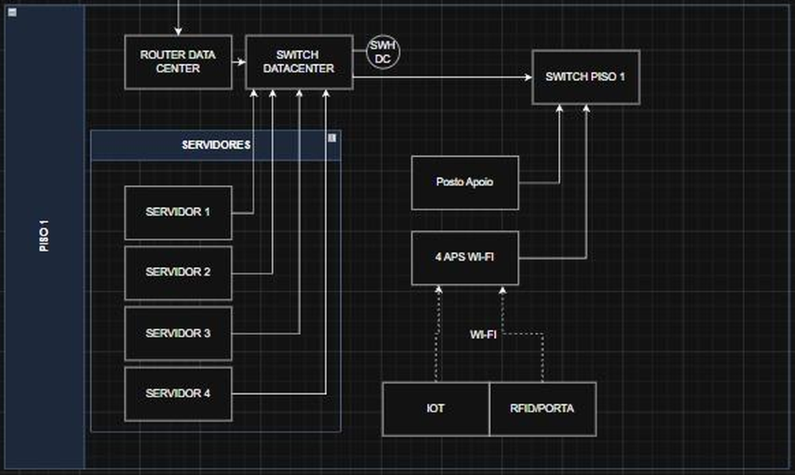
EDIFÍCIO A · PISO 1
Lobby e Datacenter
50%
do piso é ocupado pelo Datacenter
Comunicações
Rede central
Acesso à Internet
Rede IoT para o Campus de Faro
05 / 14
Notes:
O piso 1 não tem funcionários. Metade do piso é o Datacenter, onde ficam centralizadas as comunicações, a infraestrutura central de rede, os servidores e o acesso à Internet.

Slide 6
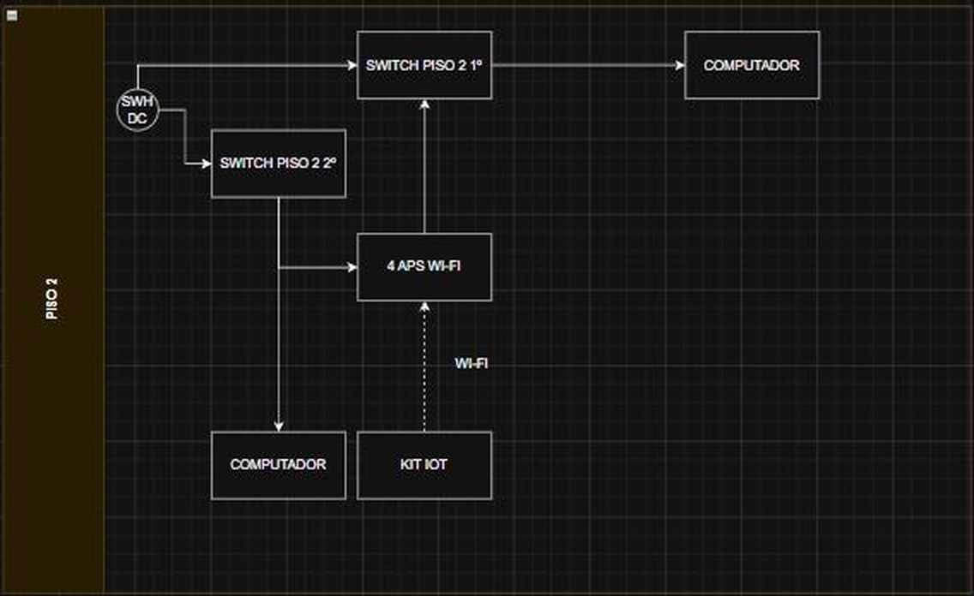
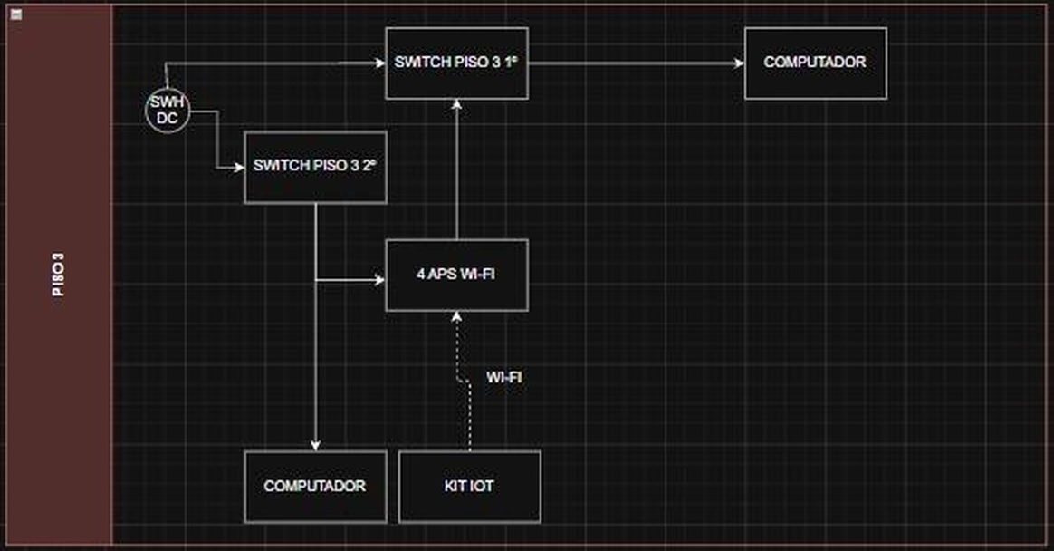
EDIFÍCIO A
Pisos 2 e 3
PISO 2
Operações corporativas
Open space, escritórios e salas de videoconferência
2 bastidores
4 APs Wi-Fi
PISO 3
Investigação e laboratório
Testes de sensores e atuadores IoT antes da fábrica
2 bastidores
4 APs Wi-Fi
Rede IoT para o Campus de Faro
06 / 14
Notes:
Piso 2: administração e direção, com open space, escritórios privados e salas de videoconferência. Piso 3: laboratório de engenharia com bancadas de prototipagem, soldadura e câmaras de simulação ambiental. Ambos têm dois bastidores e quatro pontos de acesso, e foram desenhados para crescer com a equipa.

Slide 7


EDIFÍCIO F
Fábrica / Armazém
PAVILHÃO PRINCIPAL
Por cabo
Dispositivos IoT ligados por Ethernet
Armazém
Armazém
Armazém
Sem fios
Armazém
Armazém
Armazém
Dispositivos IoT ligados por Wi-Fi
Rede IoT para o Campus de Faro
07 / 14
Notes:
A fábrica é um pavilhão principal com vários pequenos armazéns no interior. Por isso a rede suporta automação mista: dispositivos IoT tanto por cabo como sem fios.

Slide 8


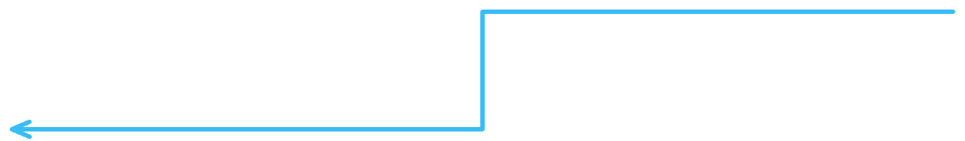
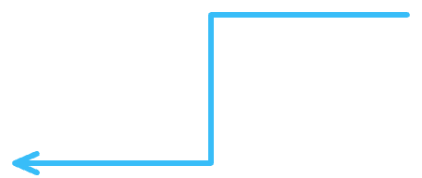
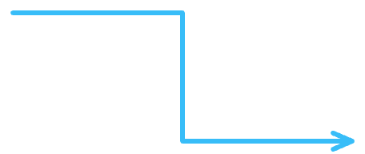
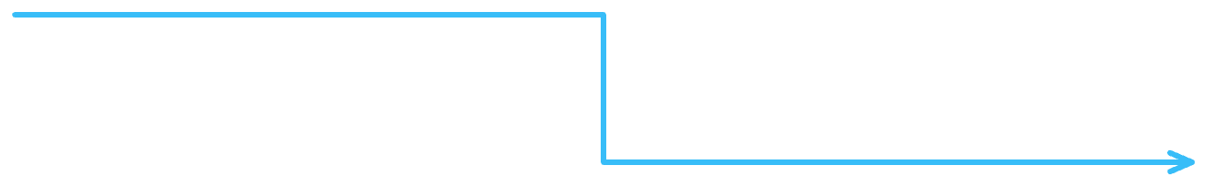
INFRAESTRUTURA E SERVIÇOS DE REDE
Topologia lógica
Internet
Router Central
Cisco 1941 · liga VLANs e Internet
SVR1
SVR2
SVR3
SVR4
DHCP
DNS
HTTP
IoT Server
Atribui IPs
Traduz nomes em IPs
Página web da empresa
Regista sensores e regras
Rede IoT para o Campus de Faro
08 / 14
Notes:
O Router Central Cisco 1941 é o único equipamento com encaminhamento: liga as VLANs entre si, encaminha os pedidos de IP para o DHCP e liga a rede à Internet. O Datacenter tem quatro servidores: svr1 DHCP, svr2 DNS, svr3 HTTP e svr4 IoT, que regista os sensores e executa as regras automáticas.

Slide 9
CABLAGEM E SIMULAÇÃO
Infraestrutura física
2
4
Ping
bastidores por piso
Access Points por piso
Simulação no Packet Tracer
80 m de largura: cabo Ethernet com alcance limitado
Sinal Wi-Fi estável em todo o edifício
PCs de teste validam o DHCP e a conectividade
Rede IoT para o Campus de Faro
09 / 14
Notes:
Como o edifício tem 80 metros, são precisos dois bastidores por andar para não ultrapassar o alcance do cabo Ethernet. Há 4 access points por piso. Na simulação usam-se poucos PCs e portáteis de exemplo, só para testar o DHCP e o ping sem deixar o Packet Tracer lento.

Slide 10
INFRAESTRUTURA E SERVIÇOS DE REDE
Tecnologias e protocolos
REDE
IPv4
VLANs
Encaminhamento IP
Redes sem fios
Cablagem estruturada
ICMP
SERVIÇOS
DHCP
DNS
HTTP
IoT Registration Server
Rede IoT para o Campus de Faro
10 / 14
Notes:
Tecnologias de rede: IPv4, VLANs, encaminhamento IP, redes sem fios, cablagem estruturada e o protocolo ICMP. Serviços e protocolos de aplicação: DHCP, DNS, HTTP e o IoT Registration Server.

Slide 11




REGRAS GERIDAS PELO SERVIDOR CENTRAL
Automação IoT
Acessos
Incêndios
Leitores RFID: só entra quem tem cartão válido
Detetores de fumo, sirenes e aspersores em todos os pisos
Qualidade do ar
Clima
Sensores de CO2 e CO ligados a janelas e exaustores
Termostatos e monitores de temperatura em cada edifício
Rede IoT para o Campus de Faro
11 / 14
Notes:
As regras de automação funcionam de forma autónoma através do servidor central: controlo de acessos por RFID, proteção contra incêndios em todos os pisos, monitorização da qualidade do ar e controlo do clima em cada edifício.

Slide 12
QUALIDADE DO AR
Ventilação automática
60%
75%
Nível de CO2 normal
Alerta
Acima de 75% de CO2
Abaixo de 60% de CO2
Ou se surgir monóxido de carbono: as janelas abrem e a ventilação liga
A ventilação só desliga quando os níveis baixam deste valor
Rede IoT para o Campus de Faro
12 / 14
Notes:
Regra de ventilação: se o CO2 ultrapassar 75% ou surgir monóxido de carbono, as janelas abrem e a ventilação é ativada. Só desliga quando os níveis baixarem dos 60%.

Slide 13
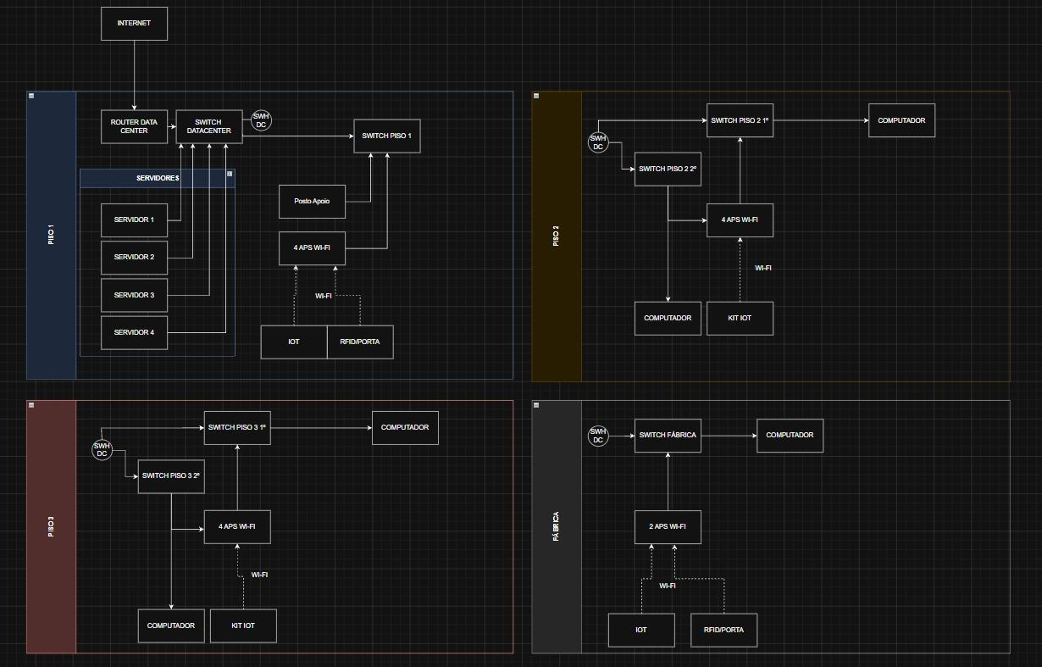
PROPOSTA
Diagrama de rede
Piso 1 Datacenter
Piso 2 Escritórios
Piso 3 Laboratório
Fábrica Armazém
Rede IoT para o Campus de Faro
13 / 14
Notes:
Este é o diagrama de rede proposto: o Datacenter no piso 1 liga à Internet e aos servidores; cada piso e a fábrica têm os seus switches, access points Wi-Fi e dispositivos IoT.

Slide 14
CONCLUSÃO
Uma base sólida para a gestão inteligente do campus
A rede interliga
Servidores
Postos de trabalho
Equipamentos móveis
Dispositivos IoT
Obrigado pela atenção
14 / 14
Notes:
Em suma, o planeamento estabelece as bases para interligar servidores, postos de trabalho, equipamentos móveis e dispositivos IoT, permitindo a gestão inteligente do campus. Obrigado. Perguntas?

